Slide 1
Русский язык

Slide 3
Минутка чистописания
//

Slide 4
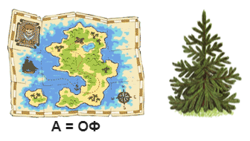
Словарная работа
карта
оф
ель

Slide 5
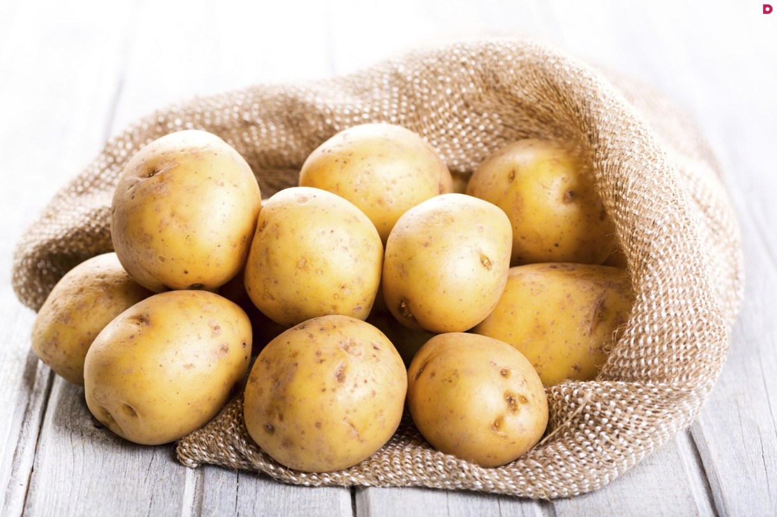
Словарная работа
картофель

Slide 6
Игра «Правда, неправда»
№ | Вопрос | +/-
1. | Правда ли, что существительное обозначает предмет?
2. | Правда ли, что существительное отвечает на вопрос Какой? Какая? Какие?
3. | Правда ли, что большинство существительных изменяются по числам?
4. | Правда ли, что у существительного можно определить тип склонения?
5. | Правда ли, что существительные изменяются по падежам?
6. | Правда ли, что существительные изменяются по родам?

Slide 7
Тема урока:
Склонение имён существительных

Slide 8
Задачи:
1. Узнать, можно ли определить тип склонения у имён существительных.
2. Научиться определять склонение имён существительных.

Slide 9
Работа в паре
№ | Алгоритм определения склонения имен существительных
 | По таблице определи склонение.
 | Определи род.
 | Определи окончание.
3.
1 склонение | 2 склонение | 3 склонение
М.р -а, -я Ж. р. -а, -я | М. р. Ср.р. -о, -е. | Ж.р. ( Ь)
1.
2.

Slide 10
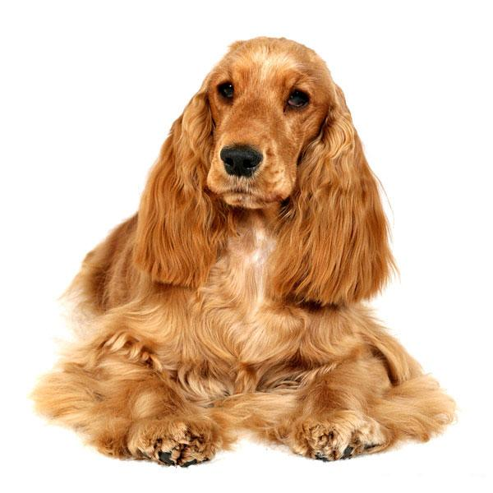

Slide 11
Стихотворение

Slide 12
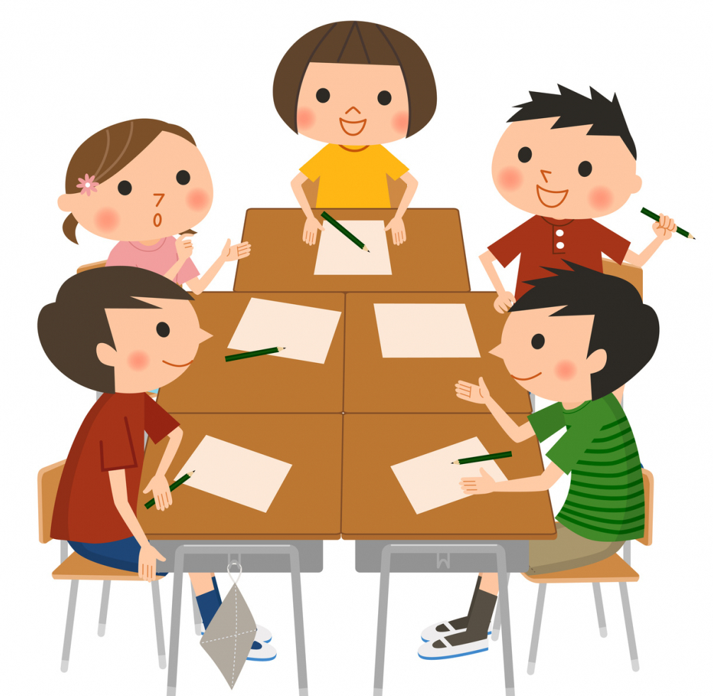
Работа в группе.
Игра «Накорми собаку».

Slide 14
1,2 группа – находят существительные 1 склонения; 3,4 группа – находят существительные 2 склонения; 5, 6 группа – находят существительные 3 склонения
Задание.

Slide 16
Индивидуальная работа
Жёлтый цвет – менее сложный
Зелёный цвет – посложнее
Синий цвет – более сложный

Slide 17
Проверяем!
Карточка 1 уровень (жёлтый цвет)
Прочитай слова. Стрелкой покажи, к какому склонению относятся слова.
ночь | 1 скл. | клюв
брат | 2 скл. | кисточка
дорога | 3 скл | цветок

Slide 18
Проверяем!
Карточка 2 уровень (зелёный цвет)
Запиши слова в три столбика.
матрёшка, братишка, вещь, остров, мысль, сияние
1 скл. | 2 скл. | 3 скл
матрёшка
остров
вещь
братишка
сияние
мысль

Slide 19
Проверяем!
Карточка 3 уровень (голубой цвет)
Учебник, стр. 37 упр. 3
Выпиши из предложений имена
существительные 3-го склонения
и обозначь их окончания.

Slide 20
ночь ,
площадь ,
ладонь ,
медаль ,
метель ,
фасоль

Slide 21
Самостоятельная работа
1 вариант – слова 1 склонения
2 вариант– слова 2 склонения
3 вариант – слова 3 склонения

Slide 22
Проверяем!
1 склонение
2 склонение
3 склонение
весна | стол
лошадь | тетрадь
радость | зима
рожь | мать
окно | помощь
фасоль | тишь
кошка | кукла
лошадь | стол
весна | лампа
кошка | рожь
зима | мечта
окно | сова
папа | кукла
мысль | тишь
лошадь | книга
остров | окно
брат | рожь
стул | слон
линейка | кит
весло | молоко
мысль | тишь

Slide 23
Игра «Правда, неправда»
№ | Вопрос | +/-
1. | Правда ли, что существительное обозначает предмет?
2. | Правда ли, что существительное отвечает на вопрос Какой? Какая? Какие?
3. | Правда ли, что большинство существительных изменяются по числам?
4. | Правда ли, что у существительного можно определить тип склонения?
5. | Правда ли, что существительные изменяются по падежам?
6. | Правда ли, что существительные изменяются по родам?

Slide 24
Задачи:
1. Узнать, можно ли определить тип склонения у имён существительных.
2. Научиться определять склонение имён существительных.

Slide 25
Домашнее задание уч. стр. 36 - 37 упр. 2

